Slide 1
Ghid de diagnostic si tratament in
Polichistoza renala autozomal recesiva (PKRAR)

Slide 2
Cuprins:
1. Definitie
2. Epidemiologie
3. Diagnostic – Criterii clinice
- Criterii paraclinice
4. Diagnostic diferential
5. Aspecte genetice - Etiologie
- Risc si sfat genetic
- Diagnostic prenatal
6. Management- posibilitati de tratament
7. Evolutie si prognostic

Slide 3
1. Definitie:
Polichistoza renală autozomal recesivă este cea mai comună formă de boală chistică renală întâlnită încă de la vârsta de nou născut sau de copil mic, diferenţiindu-se de polichistoza autozomal dominantă care se dezvoltă la grupele populaţionale mai vârstnice.
Afecţiunea interesează concomitent rinichiul şi ficatul. La nivelul rinichiului se înregistrează o marcată hiperplazie a epiteliului ductelor colectoare a nefronului, epiteliu care îşi schimbă funcţia din resorbtiv în secretor. Hiperplazia epitelială împreună cu hipersecreţia determină determină o importantă dilatare a canalelor colectoare.
Afectare hepatică se întâlneşte în toate cazurile şi constă în fibroza periportală, şi ectazie a ductelor biliare. In timp se realizează fibroza hepatică şi hipertensiunea portală

Slide 4
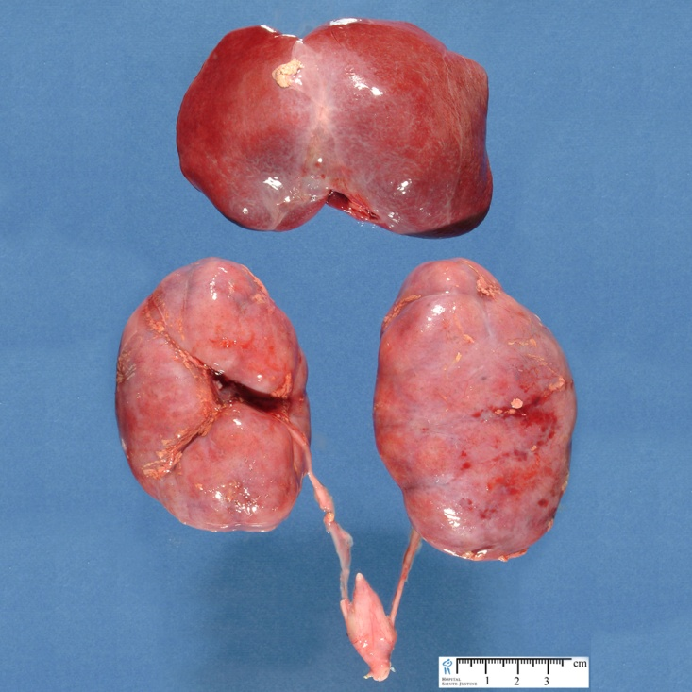
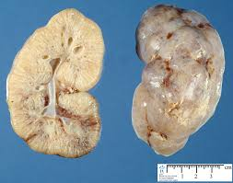
Definitie:

Slide 5
2. Epidemiologie
PKRAR este o boală diferit răspândită pe glob de la 1 la 1000 nou născuti în Finlanda, la 1 la 6.000 până la 1 la 55.000 în alte areale geografice.

Slide 6
Clasificare:
Blythşi Ockenden clasifică PRAR în funcţie de modul şi vârsta la care se manifestă în 4 grupe: perinatală, neonatală, infantilă şi juvenilă.
Forma perinatală în care nefromegalia importantă este prezenta din viaţa intrauterină fapt care îngreunează naşterea. Dilatarea ductelor colectoare este prezentă în 90% din cazuri ducând rapid la insuficienţă renală importantă adeseori cu deces rapid. Frecvent se poate intâlni hipoplazia pulmonară, sechelele de oligohidramnios sau faciesul tip Potter.
Forma neonatală se caracterizează prin nefromegalie încă de la naştere şi afectare hepatică uşoară. Decesul se produce în câteva luni prin insuficienţă renală.
Forma infantilă devine siptomatică după câteva luni de viaţă, decelându-se rinichi mari şi hepatosplenomegalie, induse de dilatarea tubilor colectori şi de fibroza hepatică periportală. In timp apare insuficienţa renală şi/sau hipertensiunea portală. Decesul se produce de obicei în adolescenţă.
Forma juvenilă se manifestă între 6 luni şi 5 ani pe prim plan situându-se manifestările hepatice de tip hepatosplenomegalie şi hipertensiune portală şi fenomene de hipersplenism. Insuficienţa renală este absentă sau uşoară. Durata de viaţă în 80% din cazuri este de 15 ani.

Slide 7
3.Diagnostic:
A. Criterii clinice:
Manifestările clinice sunt extrem de variate, de la formele acute care antrenează decesul în perioada de nou născut până la formele latente la care diagnosticul se stabileşte în perioada adolescenţei.
In tabloul clinic se întâlnesc două categorii de manifestări, de alternanţă diferită în gravitate:
• Afectarea renală;
• Afectarea hepatică
Copiii care dezvoltă insuficienţă renală la vârstă precoce de obicei nu ajung să dezvolte şi manifestările hepatice, pe când cei care dezvoltă de la început insuficiebţă hepatică moderată sau uşoară în general decedează prin hepatopatie severă după ani de evoluţie.
După naştere, pe lângă nefromegalie , este prezentă insuficieenţa renală, hipertensiunea arterială, adesea severă şi infecţiile urinare. Afectarea hepatică poate fi asimptomatică sau se poate manifesta printr-o hipertensiune portală, infecţii ale căilor biliare de tip colangită.

Slide 8
Diagnostic:
B. Criterii paraclinice:
• Echografia abdominala pune în evidenţă rinichii măriţi de volum şi prezenţa formaţiunilor chistice, evidenţiază ectazii ale căilor biliare, un ficat heterogen şi eventual semne de hipertensiune portală.
• Radiografia abdominală pe gol, urografia intrevenoasă.
• Tomografia computerizată cu substanţă de contrast se recomadă a se practica de obicei după vârsta de 5-7 ani.
• Rezonanţa magnetică se poate practica atât în viaţa intrauterină cât şi după paştere. Are fideitatea mai mare decât ecografia.
• Scintigrama renală.
• Histologia relevă o multitudine de dilataţii chistice, dispuse radial, dezvoltate în prelungirea tubilor colectori.
• Biopsia arată disgenezia biliară cu canale biliare multiple şi dilatate şi o fibroză a spaţiilor porte.

Slide 9
4.Diagnostic diferential:
- chistul renal simplu;
- displazia chistica renala;
- boala polichistica renala ADPKD;
- boala renala medulara: Rinichiul spongios medular; Complexul bolii medulare chistice uremice – nefronoftizie;
- boala chistica castigata (asociata dializei);
- chisti renali in sindroame malformative ereditare (scleroza tuberoasa);
- boala glomerulo-chistica;
- chisti renali extraparenchimali (pielocaliceale, chisti limfangitici localizati in hil).

Slide 10
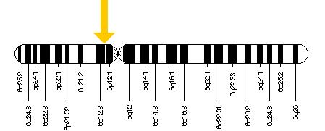
5.Aspecte genetice:
Etiologie:
Gena responsabilă pentru această boală se numeşte PKHD1 (polycystic kidney and hepatic disease 1), este localizată pe braţul scurt al cromozomului 6 ( 6p12.2), se transmite după modelul autozomal recesiv şi specifică o proteină numită fibrocistină sau poliductină. Au fost identificate peste 270 mutaţii ale genei PKHD1 la bolnavii cu polichistoză renală autozomal recesivă.

Slide 11
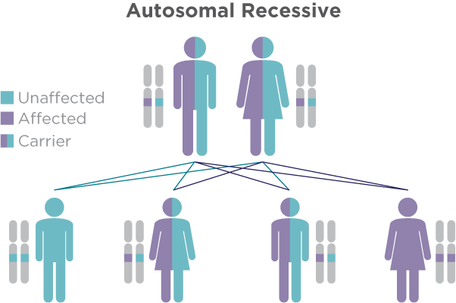
Aspecte genetice:
Risc si sfat genetic:
Boala se transmite recesiv autozomal, riscul este de ¼ pentru cuplul care are deja un copil afectat.

Slide 12
Aspecte genetice:
Diagnostic prenatal
Ecografia antenatală arată rinichi de talie mare, hiperecogeni iar în formele mai grave prezenţa unui oligoamnios. Investigaţia ecografică se recomandă să fie completată cu rezonanţa magnetică.

Slide 13
6. Management:
Intocmirea scorului clinic
POZITIV
NEGATIV
INCERT
Evaluare paraclinica
-Hemoleugrama completa,
-Ionograma serica,
-Ecografie abdominala,
Radiografia abdominala, Urografia intravenoasa
-Computer tomografia, Rezonanta magnetica nucleara,
-Scintigrafia renala,
Examenul histologic, biopsia
Testare genetica pentru PKRAR
Reevaluare clinica pentru depistarea altei patogenii genetice
Consulturile interdisciplinare:
-Evaluare nefrologica,
-Evaluare gastroenterologica,
-Evaluare cardiologica
-Evaluare chirurgicala,
POZITIV
NEGATIV

Slide 14
Management:
Posibilitati de tratament:
Bolnavul trebuie urmărit de un nefrolog pediatru.
Măsurile terapeutice sunt în funcţie de tipul şi gravitatea manifestărilor.
Pentru manifestările renale: HTA( administrarea enzimelor de conversie), tratamentul conservator al insuficienţei renale (regim restrictiv proteic, suplimentare cu bicarbonaţi, prescriere de vitamină D, Ca), pregătirea dializei şi a transplantului renal.
Pentru manifestările hepatice: aspirina este interzisă în caz de hipertensiune portală. Episoadele febrile inexplicabile pot sugera o infecţie a căilor biliare (antibioterapie corespunzătoare), hemoragia digestivă necesită un mediu spitalicesc specializat. Poate fi eventual necesară o deviaţie porto-sistemică.
Tratamentul stadiului de insuficienţă renală terminală constă în dializă şi transplant renal.

Slide 15
7.Evolutie si prognostic:
Insuficienţa renală reprezintă o complicaţie majoră dar stadiul terminal survine in jurul vârstei de 15 ani.
Aproximativ 30% dintre bolnavii cu manifestări în perioada neonatală se pierd rapid după naştere ca o consecinţă a hipoplaziei pulmonare severe şi insuficienţei respiratorii secundare.

Slide 16
Va multumesc!

